Slide 1
Cross-site scripting (XSS)

Slide 2
Upozorenje
Nemojte da pokušavate ove napade na javnim sajtovima.
Prikazane metode za narušavanje informacione sigurnosti su protivzakonite kada se izvršavaju na sistemima koji nisu u vašoj kontroli.
Svaka eventualna aktivnost koja koristi ove metode je isključiva odgovornost te osobe.

Slide 3




XSS
Ranjivost postoji u aplikacijama koje prikazuju podatke poslate od strane korisnika bez pravilne validacije ili sanitizacije tog sadržaja.
XSS je napad na pretraživač korisnika - ne na server.
1. Napadač šalje zlonamerni script kod
Bob
2. Žrtva posećuje stranu sa zlonamernim script kodom
Server
3. Zlonamerni kod se izvršava u pretraživaču
Pretraživač
Alice

Slide 4
XSS vrste
XSS napade možemo podeliti na osnovu toga odakle zlonamerni kod dolazi:
Uskladišteni XSS (perzistentni)
Reflektovani XSS (ne-perzistentni)
Server-side
Client-side

Slide 5

Uskladišteni XSS
2. Server skladišti script kod
1. Napadač šalje zlonamerni script kod
Postoji kada se korisnikov unos skladišti u bazi podataka, obično kroz element unosa na stranici. Primer
forum tekst
komentar na proizvod
Script kod je uskladišten i važi za sve korisnike
Database
Bob
3. Žrtva otvara stranu sa zlonamernim script kodom
Website
4. Zlonamerni kod se izvršava u pretraživaču
Pretraživač
Alice

Slide 6
Posledice (rizik i uticaj)
Poverljivost
Integritet
Autentifikacija i autorizacija
Reputacija

Slide 7
Posledice (rizik i uticaj)
Poverljivost
Slanje podataka sa stranice napadaču (POST zahtev na napadačev server)
Integritet
Izmena podataka na stranici sa korisnikovim privilegijama
Autentifikacija i autorizacija
Krađa sesije (slanje cookie napadaču)
Eskalacije privilegija (administrator, direktor firme, državni zvaničnik...)
Reputacija
Ubacivanje neprikladnih sadržaja na web sajt (“website defacement”)

Slide 8
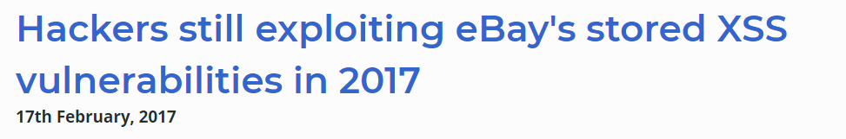
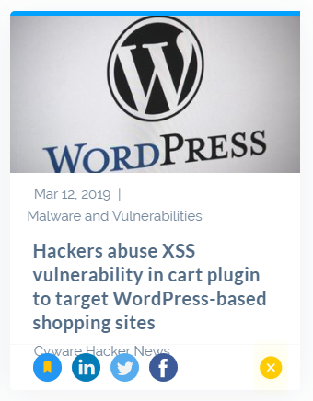

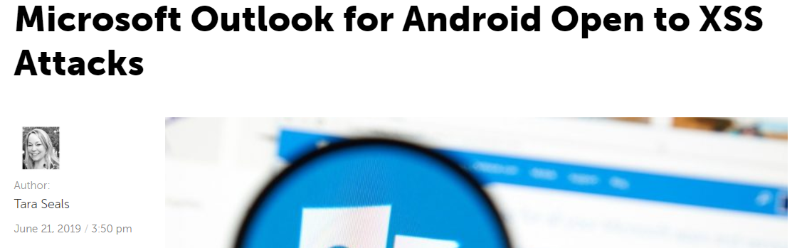
Notes:
https://cyware.com/news/hackers-abuse-xss-vulnerability-in-cart-plugin-to-target-wordpress-based-shopping-sites-ff4b4019

Slide 9
Server sesija
Šta je server sesija korisnika?

Slide 10

Server sesija
Šta je server sesija korisnika?
Server sesija korisnika se uspostavlja posle autentifikacije (logina) – završava se nakon logouta ili definisanog isteka
Označava da je korisnikova autentifikacija trenutno važeća
Pored toga omogućava skladištenje nekih dodatnih podataka u toku sesije (keširanje)
Sesija se obično identifikuje pomoću cookie-ja. Cookie se šalje sa svakim HTTP requestom.
Notes:
Objasniti kako cookie radi

Slide 11
Primer napada
Demonstracija krađe sesije
Notes:
Na car search
https://gist.github.com/MilanStarcevic/1e50a8ba4b23aa77d97adefe844f8ddc

Slide 12
Zaštita od napada

Slide 13
Zaštita
Kako bismo sve mogli da se zaštitimo od napada?

Slide 14
Zaštita
Dozvoliti samo sigurne karaktere kao unos korisnika („whitelist“)
„Sanitizacija“ kroz izbacivanje ili zamenu nesigurnih karaktera („blacklist“)
Korišćenje sigurnih outputting alata iz frameworka

Slide 15
Sanitizacija
Nesigurni karakteri mogu biti <, >, ? itd.
Koristiti samo postojeće biblioteke za sanitizaciju
Sanitizacija se uvek radi nad izlaznim podacima
Nikada ne kreirajte svoje sanitizere!
Izuzetno je kompleksno kreirati sanitizere
Cheatsheat za različite napade: https://owasp.org/www-community/xss-filter-evasion-cheatsheet
Sanitizeri:
JAVA: HtmlUtils.htmlEscape
.NET: System.Web.Security.AntiXss.AntiXssEncoder
<img src="x" onerror="alert('xss')">
<IMG SRC="/" onerror="alert(String.fromCharCode(88,83,83))"></img>
<img src=x onerror="&#0000106&#0000097&#0000118&#0000097&#0000115&#0000099&#0000114&#0000105&#0000112&#0000116&#0000058&#0000097&#0000108&#0000101&#0000114&#0000116&#0000040&#0000039&#0000088&#0000083&#0000083&#0000039&#0000041">
Notes:
DEMONSTRIRATI

Slide 16
Sanitizacija kroz framework
JavaScript, na HTML Element DOM objektu, koristiti atribut
textContent umesto innerHTML
Thymeleaf, na HTML tagu, koristiti atribut
th:text umesto th:utext (unescaped text)
Angular automatski sanitizira sve outpute
Sanitizer mora eksplicitno da se zaobiđe sa nekoliko linija koda

Slide 17
Popravka ranjivosti
Demonstracija

